Slide 1
Representación de la Información
Sistemas Informáticos
I.E.S. Virgen de la Paloma
Mónica Martín

Slide 2
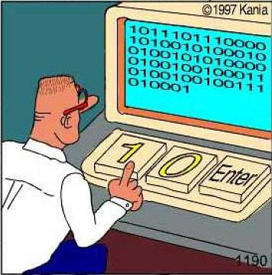
Introducción
El lenguaje máquina está codificado en binario.
Notes:
SISTEMA BINARIO
Es un sistema de numeración en el que los números se representan utilizando solamente las cifras cero y uno (0 y 1). Es el que se utiliza en los ordenadores, pues trabajan internamente con dos niveles de voltaje, por lo que su sistema de numeración natural es el sistema binario (encendido 1, apagado 0).

Slide 3
Necesidad de un sistema de codificación
Información: cifras y letras
(Entrada/Salida/Proceso)
Sistema de codificación
0011000011100011111111010101011110110
(bit .- unidad mínima de información)
Notes:
La información es todo aquello que puede ser manejado por un sistema, ya sea como entrada, como proceso, o bien como resultado.
La información
Datos. Todo lo que se usa como información de E/S de los programas.
Programas. Todo aquello que se ejecuta.
Para comprender este código : sucesiones de 1s y 0s vamos a ver comenzar por ver los sistemas de numeración.

Slide 4
Sistemas de numeración - definición
“Conjunto de símbolos y reglas de generación que permiten construir todos los números válidos en el sistema”
Proporciona:
  Un conjunto de símbolos permitidos
  Un conjunto de reglas que nos indican cómo formar números válidos

Slide 5
Sistemas de numeración - tipos
Acumulativos
  Cada símbolo un único valor (ejem. ROMANO)
XLXI
Posicionales
  Combinación de dígitos. (ejem. DECIMAL)
    Valor valor del dígito
    posición que ocupa (peso)
7297
7000+200+90+7
=10
=10
Notes:
Romano Decimal
I 1
V 5
X 10
L 50
C 100
D 500
M 1000
En los sistemas de numeración, cada cantidad se representa en forma de potencias sucesivas del sistema en que estamos, como puede ser base 2, base 10, base 16, etc.

Slide 6
Representación
Número N
Base b (número de símbolos permitidos)
Sucesión de dígitos a_{i}
Parte entera p
Parte decimal q
N_{(b} = a_{p-1}b^{p-1}+ a_{p-2}b^{p-2} +…+ a₁b¹ + a₀b⁰ + a₋₁b⁻¹+ …+a_{-q}b^{-q}
452,84₍₁₀ = 4*10²+5*10¹+2*10⁰+8*10⁻¹+4*10⁻²

Slide 7
Sistemas de numeración
Sistema
Decimal
Binario
Octal
Hexadecimal
Base
10
2
8
16
Dígitos
0,1,…9
0,1
0,1,…7
0,1..9,A,B,C,D,E,F

Slide 8
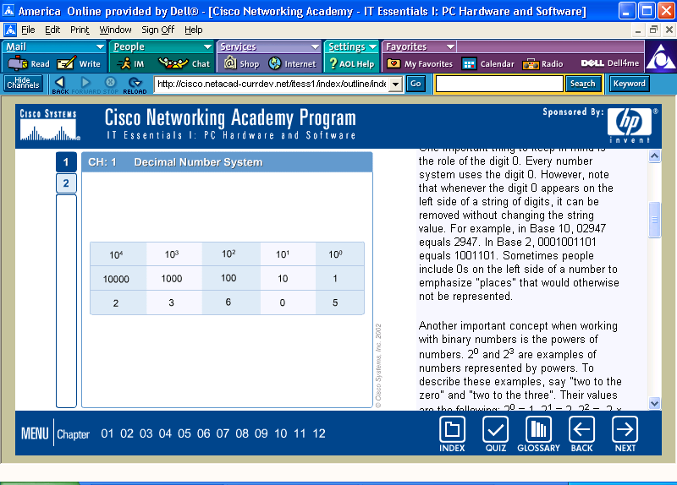
Sistemas de codificación numérica
Decimal
Utiliza 10 dígitos para representar la información numérica
Notes:
SISTEMA DECIMAL
Nosotros utilizamos 10 símbolos (0-9), para representar los números (la razón del sis. Dec quizás por 10 dedos de la mano).
Sistema posicional: de dcha a izq: unidades, decenas, centenas, millares……

Slide 9
Sistemas de codificación numérica
Binario.
Debido a la naturaleza electrónica de un ordenador la información se almacena en formato numérico binario”
“Cualquier dato como cadenas formadas por combinaciones de 0´s y 1´s.”
  Lógica positiva
    Un 1 si hay tensión eléctrica (4,5-5 V)
    Un 0 si no hay voltaje (0 y 0,5)
  Lógica negativa
    Un 0 si hay tensión eléctrica (4,5-5 V)
    Un 1 si no hay voltaje (0 y 0,5)
Notes:
Por cuestiones técnicas:
soportes capaces de almacenar información digital (nº finito de estados).
vs analógico (infinitos estados)
Unidades básicas de memoria- biestables
2 estados: 0 y 3v. Normalmente.
Ej. Disco duro o disquete – campos magnéticos, con orientación norte o sur (2 valores)
Ej. CD-Rom -> pequeñas perforaciones que se detectan con rayo laser.
Esta información se representa con 1 y 0.
Por tanto cq fichero : carta, foto, canción, programa, video, debe ser codificado de manera que al final sea una secuencia de 1s y 0s.
La información
Datos. Todo lo que se usa como información de E/S de los programas.
Programas. Todo aquello que se ejecuta.
Para comprender este código : sucesiones de 1s y 0s vamos a ver comenzar por ver los sistemas de numeración.
Ejercicio : Representar los números del 1 al 16 en binario

Slide 10

Sistemas de codificación numérica
BIT
  Cada uno de estos símbolos recibe el nombre de bit,
  Mínima unidad de información posible.
  Los símbolos del sistema decimal pueden representarse (codificarse) en binario mediante el Teorema Fundamental de Base, con una combinación de 4 bits.
  Ejemplos:
  101 ->5 ... 1 * 2² + 0 * 2¹ + 1 * 2⁰ = 1 * 4 + 0 * 2 + 1 * 1 = 4 + 0 + 1
  10010001 = 1 x 128 + 0 x 64 + 0 x 32 + 1 x 16 + 0 x 8 + 0 x 4 + 0 x 2 + 1 x 1 = 128 + 16 + 1 = 145
Notes:
Representar los números decimales en binario:
Binario / decimal
0 -0
1 -1
10 – 2
11 - 3
100 – 4
101 -5
110 – 6
111 -7

Slide 11
Sistemas de codificación numérica
Octal.
  Sistema en base 8 que utiliza los números del 0 al 7 para representar las cantidades, las cuales quedan representadas posicionalmente por potencias de 8.
  El sistema de numeración en base 8 tiene una correspondencia directa con el binario, ya que cada símbolo en base 8 puede representarse mediante una combinación de 3 bits.
Notes:
Representar los números binarios en octal y en decimal:
Binario /Octal/decimal
0 -0- 0
001 -1- 0
010 – 2 -2
011 – 3 - 3
100 – 4 - 4
101 -5 - 5
110 – 6 - 6
111 -7 – 7
1000 – 10 - 8

Slide 12
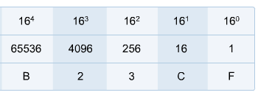
Sistemas de codificación numérica
Hexadecimal.
  Sistema de numeración en base 16. Utiliza 16 símbolos diferentes:
    Números del 0 al 9
    Letras A, B, C, D, E y F. Que representan, los dígitos 10, 11, 12, 13, 14 y 15 respectivamente del sistema decimal.
  Este sistema también tiene una correspondencia directa con el sistema binario, ya que cada símbolo en base 16 se puede representar mediante una combinación de 4 bits.
Notes:
Completar la tabla
Binario /Octal/ Hexadecimal /decimal
0000 -0- 0 -0
0001 -1- 1 - 1
0010 – 2 -2 - 2
0011 – 3 – 3 - 3
0100 – 4 – 4 - 4
0101 -5 – 5 - 5
0110 – 6 – 6 - 6
0111 -7 – 7 - 7
1000 – 10 – 8 - 8
1001 – 11 – 9 – 9
1010 – 12 – A – 10
1011 – 13 – B – 11
1100 – 14 – C – 12
1101 – 15 – D – 13
1110 – 16 – E – 14
1111 – 17 – F – 15

Slide 13
Cambios de base
Generalmente el cambio de una base X a otra Y pasa por convertirlo primero de base X a decimal y después a base Y.
Base X Base decimal Base Y
TFB
Div + Multi.

Slide 14
Teoría Matemática
Teorema Fundamental de la Base (TFB)
  ∑ Xi · B^{i}
  donde X es el valor absoluto del dígito en cuestión
  i es la posición que ocupa el dígito con respecto al punto decimal
  B es la base.
  Ejemplo:
  ... +X₄ * B⁴ + X₃ * B³ + X₂ * B² + X₁ * B¹ + X₀ * B⁰ + X₋₁ * B ⁻¹ + X₋₂ * B ⁻² ...
Notes:
TEOREMA FUNDAMENTAL DE BASE (TFB)
DE CQ BASE -> A DECIMAL

Slide 15
Cambios de base (I)
Decimal –> Binario, Octal, Hexadecimal ...
  Para pasar un número entero del sistema decimal al sistema binario, octal, hexadecimal o, en general, a un sistema con base m, será necesario dividir sucesivamente entre 2, 8, 16 o m, respectivamente, hasta que resulte un cociente 0. El número en la base deseada se obtiene uniendo todos los restos en orden inverso al último obtenido.
Resultado: 1010
Comprobación:
1*2³+0*2²+1*2¹+0*2⁰=8+0+2+0=10
10 | 2
0 | 5 | 2
 | 1 | 2 | 2
 |  | 0 | 1
Notes:
De DECIMAL – A CQ BASE.
Dividir por la base hasta que ya no de, y unir los restos comenzando por el final, es decir en orden inverso a los obtenidos.

Slide 16
Cambios de base (II)
EJEMPLO ______________________________________________________________
Pasar 90 en base 10 a base 2 : 90 : 2 = 45. Resto 0. 45 : 2 = 22. Resto 1. 22 : 2 = 11. Resto 0. 11 : 2 = 5. Resto 1. 5 : 2 = 2. Resto 1. 2 : 2 = 1. Resto 0. 1 : 2 = 0. Resto 1. Resultado: 90₍₁₀ = 1011010₍₂ Si se desea pasar el mismo número a base 8 y 16, la forma de proceder será la misma, si bien se tendrá en cuenta que ahora el divisor es el 8 o el 16, respectivamente. | Paso a base 8: 90 : 8 = 11. Resto 2. 11 : 8 = 1. Resto 3. 1 : 8 = 0. Resto 1. Resultado: 90₍₁₀ = 132₍₈ Paso a base 16: 90 : 16 = 5. Resto 10. 5 : 16 = 0. Resto 5. Resultado: 90₍₁₀ = 5A₍₁₆

Slide 17
Cambios de base (III)
Octal, Hexadecimal –> Binario.
  Transformación directa.
  Para transformar un número en base 8 o en base 16 a un número en base 2,
    1-Realizar grupos de 3 o 4 bits, respectivamente.
    2-Cada dígito del número en base 8 o en base 16 que se desee transformar tendrá su correspondencia con 3 o 4 dígitos binarios, respectivamente.
Notes:
TRANSFORMACIÓN DIRECTA:
BIN -> OCTAL, HEXADECIMAL (Agrupando en 3 o 4 respectivamente)

Slide 18
Cambios de Base (IV)
EJEMPLO _______________________________________________________________
Pasar el nº 132 en base 8 a base 2 : 1 -> 001 3 -> 011 => 132₍₈= 001 011 010₍₂ 2 -> 010 Resultado: 132₍₈ = 001011010₍₂ | Pasar el nº 14A en base 16 a base 2 : 1 -> 0001 4 -> 0100 => 14A₍₁₆= 0001 0100 1010₍₂ A (10) -> 1010 Resultado: 14A₍₁₆ = 000101001010₍₂

Slide 19
Cambios de Base (V)
Binario –> Octal, Hexadecimal.
  1- Se forman grupos de 3 o 4 dígitos, según haya que transformar a base 8 o 16, respectivamente.
  2- A continuación, se pasa cada grupo de dígitos a su equivalente en el sistema de numeración final.
  3- Si el grupo resultante situado más a la izquierda no tiene suficientes dígitos, se añaden ceros a su izquierda.

Slide 20
Cambios de Base (VI)
EJEMPLO _______________________________________________________________
Pasar el nº 1111000 en base 2 a base 8 : 1111000₍₂= 1 111 000₍₂ = 001 111 000₍₂ 001₍₂ - > 1₍₈ 111₍₂ - > 7₍₈ 000₍₂ - > 0₍₈ Resultado: 1111000₍₂= 170₍₈ | Paso a base 16: 1111000₍₂= 111 1000₍₂ = 0111 1000₍₂ 0111₍₂ - > 7₍₁₆ 1000₍₂ - > 8₍₁₆ Resultado: 1111000₍₂= 78₍₁₆

Slide 21
Cambios de Base (VII)
Octal –> Hexadecimal, Hexadecimal –> Octal.
  El método que se va a describir se utiliza cuando queremos pasar del sistema octal al hexadecimal, o viceversa, sin necesidad de recurrir a pasar el número primero a base 10 o decimal. Es decir, se va a utilizar de nuevo el método directo.
    1- Se pasa el número a binario
    2- Se transforma a la base deseada.
Notes:
METODO DIRECTO: (solo válido para estas bases, directamente relacionadas con la base binaria)
OCTAL - > HEXADEC
HEXADEC -> OCTAL.
Pasar por binario y reagrupar.
Esto es licito por tener una correspondencia directa con el binario:
OCTAL: Cada digito se puede representar utilizando 3 bit, y cualquier combinación de estos 3 bit se corresponde con un digito en octal.
HEXADECIMAL: Igual pero con 4 bits.
111 – octal (2elevado a 3 = 8 símbolos, o lo que es lo mismo 7 posibles combinaciones de 1s y 0s)
1111 – hexadecimal ( 2 elevado a 4 = 16 símbolos, o lo que es lo mismo 16 posibles combinaciones e 1s y 0s )
11111 –base 32 ( 2 elevado a 5 -1 = 31 símbolos)

Slide 22
Cambios de Base (VIII)
EJEMPLO __________________________________________________________________
Pasar el nº 324 en base 8 a base 16 : 3 -> 011 2 -> 010 => 324₍₈= 011 010 100₍₂ = 11010100₍₂ = 1101 0100₍₂ 4 -> 100 1101₍₂ -> 13₍₁₀ = D₍₁₆ 0100₍₂ -> 4₍₁₆ Resultado: 324₍₈ = D4₍₁₆

Slide 23
Cambios de Base (IX)
Método Indirecto.
  Este método puede aplicarse para pasar de una base n a otra m, cuya única restricción es que n y m deben de ser distintas. Esta técnica utiliza dos transformaciones:
    1- Pasar el número en base n a base 10;
    2- Pasar el número obtenido en base 10 a base m.
Notes:
BASE1 – BASE2
MÉTODO INDIRECTO: PASAR POR DECIMAL
PASOS:
BASE1 –> DEC
DEC –> BASE2

Slide 24
Cambios de Base (X)
EJEMPLO __________________________________________________________________
Pasar a base 16 el nº 324 en base 8: 324₍₈= 3*8² + 2*8¹ + 4*8⁰ = 3*64 + 2*8 + 4*1 = 192 + 16 + 4 = 212₍₁₀ 212 : 16 = 13. Resto 4. 13 : 16 = 0. Resto 13. Resultado: 324₍₈ = D4₍₁₆
Notes:
RESUMEN:
BASEX -> DEC : TFB (Suma de los pesos Sumatorio(xi*bi))
DEC -> BASEX : Dividiendo por la base y uniendo a la inversa los restos.
METODO DIRECTO:
BINARIO ->OCTAL/HEXADEC ( AGRUPANDO 3/4 bits respectivamente)
OCTAL <-> HEXA ( Pasar a binario y agrupar)
METODO INDIRECTO:
BASEN -> BASEM (Pasar de BaseN a Dec y de Dec a BaseM)

Slide 25
Representación Numérica en Coma Fija (I)
Decimal –> Binario, Octal, Hexadecimal ...
  Para pasar un número decimal del sistema decimal al sistema binario, octal, hexadecimal o, en general, a un sistema con base m, será necesario realizarlo en dos partes:
    Parte entera del número: dividir sucesivamente entre 2, 8, 16 o m, respectivamente, hasta que resulte un cociente 0. La parte entera del número en la base deseada se obtiene uniendo todos los restos en orden inverso al último obtenido.
    Parte decimal del número: multiplicar sucesivamente por 2, 8, 16 o m respectivamente, hasta que la parte decimal del resultado sea 0. La parte decimal del número se obtiene uniendo las partes enteras de los resultados de las multiplicaciones.

Slide 26
Representación Numérica en Coma Fija (II)
EJEMPLO Pasar el número 90,25 en base 10 a base 2 :
Parte Entera
90 :2 = 45. Resto 0.
45 :2 = 22. Resto 1.
22 :2 = 11. Resto 0.
11 :2 = 5. Resto 1.
5 :2 = 2. Resto 1.
2 :2 = 1. Resto 0.
1 :2 = 0. Resto 1
Parte Decimal
0,25 * 2 = 0,5 Parte entera 0
0,5 * 2 = 1,0 Parte entera 1
Resultado: 90₍₁₀ = 1011010₍₂
Resultado: 0,25₍₁₀ = 0,01₍₂
Resultado Final: 1011010,01 ₍₂

Slide 27
Representación Numérica en Coma Fija (III)
EJEMPLO Pasar el número 23,63 en base 10 a base 2 :
Parte Entera
23:2 = 11. Resto 1.
11 :2 = 5. Resto 1.
5 :2 = 2. Resto 1.
2 :2 = 1. Resto 0.
1 :2 = 0. Resto 1.
Parte Decimal
0,63 * 2 = 1,26 Parte entera 1
0,26 * 2 = 0,52 Parte entera 0
0,52 * 2 = 1,04 Parte entera 1
0,04 * 2 = 0,08 Parte entera 0
0,08 * 2 = 0,16 Parte entera 0
0,16 * 2 = 0,32 Parte entera 0
0,32 * 2 = 0,64 Parte entera 0
0,64 * 2 = 1,28 Parte entera 1
…..
Resultado: 23₍₁₀ = 10111₍₂
Resultado Final: 10111,10100001 ₍₂
Resultado: 0,63₍₁₀ = 0,10100001..₍₂
1*2⁴+0*2³+1*2²+1*2¹+1*2⁰ + 1*2⁻¹+0*2⁻²+1*2⁻³+0*2⁻⁴+0*2⁻⁵+0*2⁻⁶+0*2⁻⁷+0*2⁻⁸
16+0+4+2+1 + 0,5 +0,125+0,0039062
23 + 0,6289062 = 23, 6289062

Slide 28
Representación Numérica en Coma Fija (IV)
EJEMPLO Pasar el número 90,25 en base 10: ______________________________________________________________
Paso a base 8: 90 :8 = 11. Resto 2. 11 :8 = 1. Resto 3. 1 : 8 = 0. Resto 1. Resultado: 90₍₁₀ = 132₍₈ Paso a base 16: 90 : 16 = 5. Resto 10. 5 : 16 = 0. Resto 5. Resultado: 90₍₁₀ = 5A₍₁₆ | 0,25 * 8 = 2,0 Parte entera 2 Resultado: 0,25₍₁₀ = 0,2₍₈ Resultado Final: 132,2₍₈ 0,25 * 16 = 4,0 Parte entera 4 = 4 Resultado: 0,25₍₁₀ = 0,4₍₁₆ Resultado Final: 5A,4₍₁₆

Slide 29
Representación Numérica en Coma Fija (V)
Binario, Octal, Hexadecimal ... –> Decimal
  Para pasar un número decimal del sistema binario, octal, hexadecimal o, en general, a un sistema con base m, al sistema decimal será necesario realizarlo en dos partes:
    Parte entera del número: como se ha visto en las transparencias anteriores: aplicando el teorema fundamental de la base, o realizando transformaciones intermedias.
    Parte decimal del numero: se aplica el teorema fundamental de la base, teniendo en cuenta que ahora la posición de los dígitos con respecto de la coma es negativa.

Slide 30
Representación Numérica en Coma Fija (VI)
EJEMPLO Pasar el número 11,01101 en base 2 a base 10 : ______________________________________________________________
Parte entera: 1 * 2¹ + 1 * 2⁰ = 1 * 2 + 1 * 1 = 2 + 1 = 3. Parte decimal: 0 * 2ˉ¹ + 1 * 2¯² + 1 * 2¯³ +0 * 2ˉ⁴ + 1 * 2ˉ⁵ = 0 * 0,5 + 1 *0,25 + 1 * 0,125 +0 * 0,0624 + 1 * 0,03125= 0 + 0,25 + 0,125 + 0 + 0,03125= = 0,40625 | Resultado: 11₍₂ = 3₍₁₀ Resultado: 0,01101 ₍₂ = 0,40625₍₁₀ Resultado Final: 3,40625(10

Slide 31
Representación Numérica en Coma Fija (VII)
EJEMPLO Pasar el número 37,123 en base 8 a base 10: ______________________________________________________________
Parte entera: 3 * 8¹ +7 * 8⁰ ⁼ 24 + 7 = 31. Parte decimal: 1 * 8ˉ¹ + 2 * 8¯² + 3 * 8¯³ = 0,125 + 0,03125 + 0,005859375= 0,162109375 | Resultado: 37₍₈ = 31₍₁₀ Resultado: 0,123₍₈ = 0,162109375₍₁₀ Resultado Final: 31,162109375₍₁₀
Notes:
8-¹ = 0,125
8ˉ² = 0,0015625
8ˉ³ = 0,0019531
8ˉ⁴ = 0,0002441

Slide 32
Representación Numérica en Coma Fija (VIII)
EJEMPLO Pasar el número 7A,1E3 en base 16 a base 10 : ______________________________________________________________
Parte entera: 7 * 16¹ + A * 16⁰ 112 + A. = 122. Parte decimal: 1 * 16ˉ¹ + E * 16¯² + 3 * 16¯³ = 0,0625. + 0,0546875 + 0,000732421875= 0,117919921875 | Resultado: 7A₍₁₆ = 122₍₁₀ Resultado: 0,1E3₍₁₆ = 0,117919921875₍₁₀ Resultado Final: 122,117919921875₍₁₀
Notes:
A= 10 , B =11, C=12, D=13 , E=14, F=15
16ˉ¹ = 0,0625
16ˉ² = 0,00390625
16ˉ³ = 0,00024414
16ˉ⁴ = 0,0001525

Slide 33
Cambio de base Método Directo (I)
Binario –> Octal, Hexadecimal. Método Directo
Agrupamos en grupos de 3 ó 4 añadiendo a la derecha los ceros necesarios para completar el grupo
EJEMPLO: Pasar el nº 0,110101 en base 2 a base Octal y hexadecimal:
Pasar a Octal
0, 110
0, 110 101
0, 110 101 -> 0,6 5
0000 -> 0
0001 -> 1
0010 -> 2
0011 -> 3
0100 -> 4
0101 -> 5
0110 -> 6
0111 -> 7
1000 -> 8
1001 -> 9
1010 -> A
1011 -> B
1100 -> C
1101 -> D
1110 -> E
1111 -> F
Pasar a Hexadecimal
0, 1101
0, 1101 01
0, 1101 0100 -> 0,D 4
Notes:
A= 10 , B =11, C=12, D=13 , E=14, F=15
16ˉ¹ = 0,0625
16ˉ² = 0,00390625
16ˉ³ = 0,00024414
16ˉ⁴ = 0,0001525

Slide 34
Cambio de base Método Directo (II)
Octal –> Binario. Método Directo
Cada dígito lo trasformamos en el grupo de 3 dígitos que le correspondan
EJEMPLO: Pasar el nº 0,776 en base 8 a base Binaria
Pasar a Binario
0, 111
0, 111 111
0, 111 111 110
000 -> 0
001 -> 1
010 -> 2
011 -> 3
100 -> 4
101 -> 5
110 -> 6
111 -> 7
Notes:
A= 10 , B =11, C=12, D=13 , E=14, F=15
16ˉ¹ = 0,0625
16ˉ² = 0,00390625
16ˉ³ = 0,00024414
16ˉ⁴ = 0,0001525

Slide 35
Cambio de base Método Directo (II)
Hexadecimal –> Binario. Método Directo
Cada dígito lo trasformamos en el grupo de 4 dígitos que le correspondan
EJEMPLO: Pasar el nº 0,AEB en base 16 a base Binaria
Pasar a Binario
0, 1010
0, 1010 1110
0, 1010 1110 1011
0000 -> 0
0001 -> 1
0010 -> 2
0011 -> 3
0100 -> 4
0101 -> 5
0110 -> 6
0111 -> 7
1000 -> 8
1001 -> 9
1010 -> A
1011 -> B
1100 -> C
1101 -> D
1110 -> E
1111 -> F
Notes:
A= 10 , B =11, C=12, D=13 , E=14, F=15
16ˉ¹ = 0,0625
16ˉ² = 0,00390625
16ˉ³ = 0,00024414
16ˉ⁴ = 0,0001525

Slide 36




Operaciones Lógicas
Además de las operaciones aritméticas vistas en binario existen las denominadas operaciones lógicas.
  NOT
    Similar a la operación complemento a 1.
  OR
    Similar a la suma en binario.
  AND
    Similar al producto en binario.
  XOR suma exclusiva
 | 0 | 1
0 | 0 | 1
1 | 1 | 1
 | 0 | 1
0 | 0 | 0
1 | 0 | 1
 | 0 | 1
0 | 0 | 1
1 | 1 | 0

Slide 37
Representación Alfanumérica(I)
FIELDATA
BCDIC
Binary Coded Decimal Interchange Code
EBCDIC
Extented Binary Coded Decimal Interchange Code
ASCII
American Estándar Code for Information Interchange
UNICODE

Slide 38
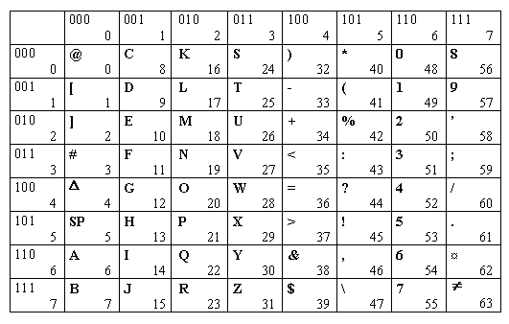
Representación Alfanumérica(II)
FIELDATA
Utiliza 6 bits (64 caracteres) para codificar.
No diferencia entre letras mayúsculas y minúsculas.

Slide 39
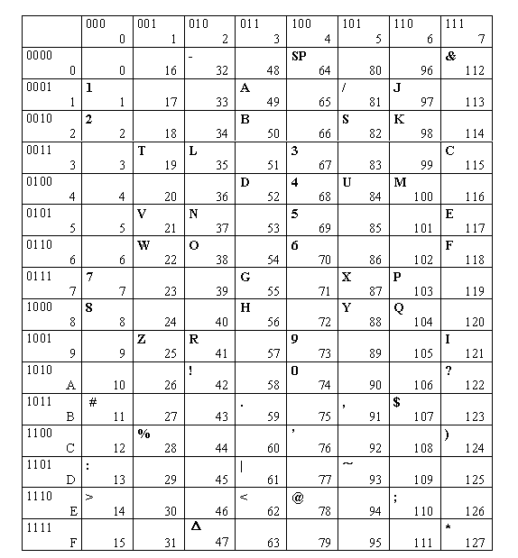
Representación Alfanumérica(II)
BCDIC
Similar al anterior pero le añade un bit adicional a la izquierda para verificar posibles errores en la transmisión o grabación del código (Bit de paridad).
Notes:
En FielData la A se representa como 000110
En FielData la B se representa como 000111
En FielData la C se representa como 001000
En BCDIC la A se representa como 0110001 4 ceros
En BCDIC la B se representa como 0110010 4 ceros
En BCDIC la C se representa como 1110011 2 ceros
Siempre hay un numero par de ceros en BCDIC
El bit de paridad no se añade, simplemente lo que se hace es distribuir los datos por las casillas en las que solo le correspondan numero de ceros pares.
BCD utiliza 4bits, de las 16 combinaciones (2^4bits=16combinaciones) solamente estamos usando las 10 primeras, las 6 restantes se usan para otros propósitos (normalmente para la representación de caracteres especiales, tales como el punto, la coma, el signo menos, etc.).
Con esto no podemos representar caracteres alfanuméricos, y tampoco especiales.
¿qué cantidad mínima de bit necesitamos?
10 caracteres númericos+26 caracteres alfabéticos +16 caracteres especiales= 52 caracteres.
¿cuántos bits necesitamos para representar 52 combinaciones distintas?
2^5=32, 2^6 =64. Mínimo 6 bits.
Así surge un código de 6 bits que se denomino DECIMAL CODIFICADO EN BINARIO PARA EL INTERCAMBIO DE INFORMACIÓN (BCDIC)
BCDIC.- solo podemos representar mayúsculas.
A efectos de realizar una nueva ampliación con una previsión de bits adecuada se pensó en utilizar 8 bits en lugar de 7
Ventajas:
- permitiría más representaciones (2^8=256)
- permitiría colocar 2 caracteres numéricos empaquetados en caso necesario.
Así aparece el EBCDIC.
ASCII(Código estándar Americano para el Intercambio de información).- Surgen luego códigos de registración que se diseñan para representar el conjunto de caracteres que ahora tenemos con el EBCDIC, pero sin la restricción de mantener compatibilidades anteriores, lo que permite una distribución más uniforme de los códigos para los diferentes caracteres. El más difundido es el ASCII.
Comenzó utilizando 7 bits y luego pasó al ASCII extendido con 8 bits.

Slide 40
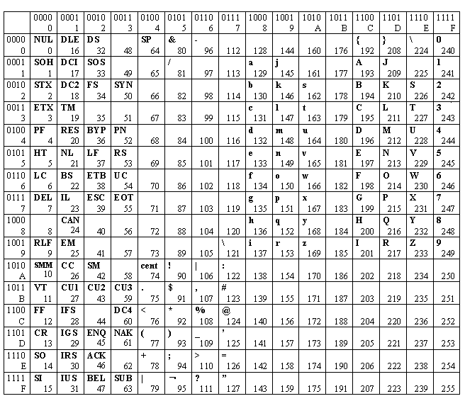
Representación Alfanumérica(II)
EBCDIC
Utiliza 8 bits, por lo tanto permite la representación de 256 símbolos distintos. Fue creado por IBM.
Curso 10/11 - IES Virgen de la Paloma

Slide 41
Representación Alfanumérica(II)
ASCII
  Código estándar estadounidense para el intercambio de información.
  Utiliza una combinación de 8 bits para representar cada símbolo. Es el más utilizado y admite hasta 2⁸ (256) símbolos diferentes.
  Cada país tiene su propia tabla.

Slide 42
Representación Alfanumérica(III)
Codificación de algunos símbolos en ASCII
0 como 0011 0000 _{/2} ->48 _{/10}
1 como 0011 0001 _{/2} ->49 _{/10}
9 como 0011 1001 _{/2} ->57 _{/10}
A como 0100 0001_{/2} ->65 _{/10}
...
Z como 0101 1010_{/2} ->90 _{/10}
a como 0110 0001_{/2} ->97 _{/10}
...
z como 0111 1010_{/2} ->122 _{/10}
Curso 10/11 - IES Virgen de la Paloma

Slide 43
Representación Alfanumerica (IV)
UNICODE http://www.unicode.org/charts/
  Consigue los tres objetivos perseguidos: universalidad, uniformidad y unicidad
  Código estándar internacional que se utiliza en la mayoría de los sistemas operativos.
  Aporta a los documentos que lo utilizan portabilidad entre plataformas y países.
  Utiliza 16 bits para codificar cada carácter, con lo que habrá 2¹⁶ (65.536) posibles símbolos. “incluye el código ASCII “

